Slide 1
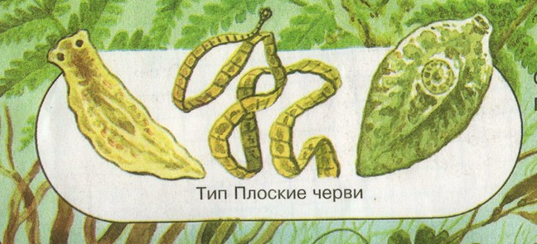
Разнообразие плоских червей : класс сосальщики, класс ленточные черви

Slide 2
Домашнее задание
Стр. 76-82

Slide 5
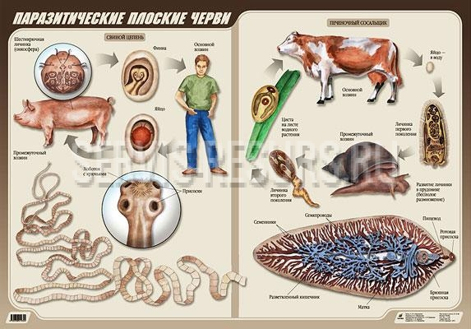

Slide 7
Профилактика гельминтозов
необходимость мыть руки перед едой и после посещения туалета;
промывание проточной водой и обработка кипятком зелени и овощей, подаваемых к столу в сыром виде;
отказ от употребления термически необработанных мяса (свинины), рыбы, соленой рыбы, икры, приготовленных кустарным способом;
отказ от употребления сырой воды, особенно из открытых водоемов.

